Slide 1

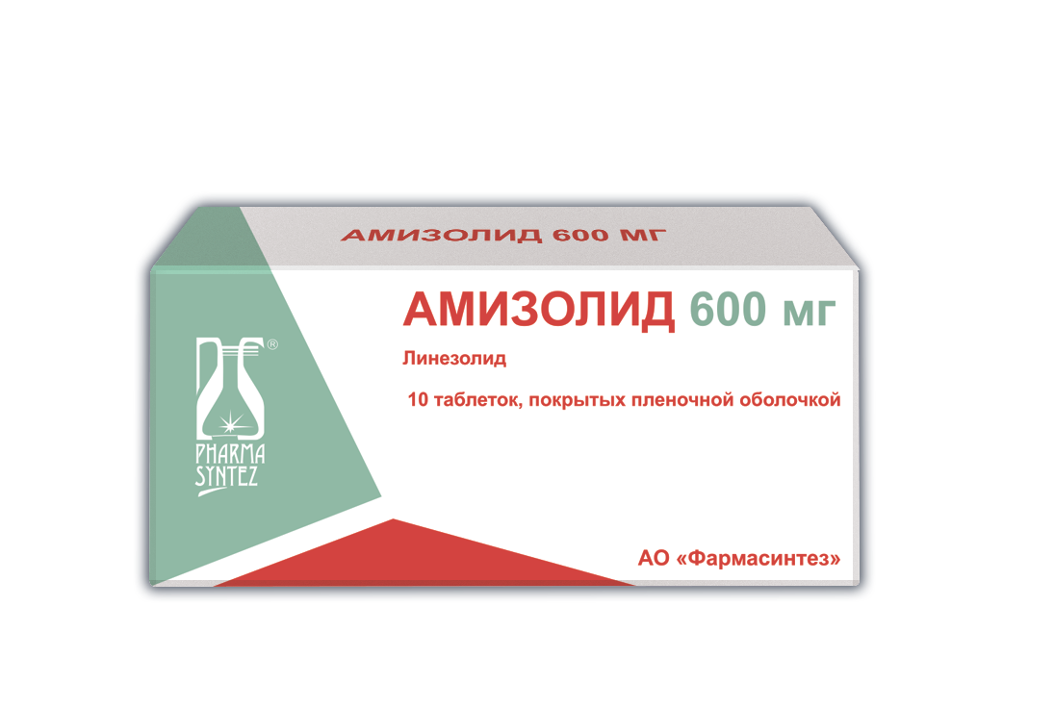
Амизолид -
От сложных инфекций – надежный щит!

Slide 2
Общие понятия
Таблетки, покрытые пленочной оболочкой от светло-коричневого до темно-коричневого цвета, круглые, двояковыпуклые; на поперечном разрезе таблетка белого или белого с желтоватым оттенком цвета.
Вспомогательные вещества: бетадекс (бета-циклодекстрин) - 30 мг, коповидон - 27 мг, крахмал прежелатинизированный - 78 мг, кремния диоксид коллоидный (аэросил марка А-300) - 9 мг, натрия стеарилфумарат - 15 мг, магния гидроксикарбонат - 54 мг, гипромеллоза Е-15 - 6 мг; водорастворимая пленочная оболочка - 21 мг.

Slide 3
Противомикробное средство, относится к классу оксазолидинонов. Механизм действия обусловлен селективным ингибированием синтеза белка в бактериях. За счет связывания с бактериальными рибосомами линезолид предотвращает образование функционального инициирующего комплекса 70S, который является компонентом процесса трансляции при синтезе белка.

Slide 4
Активность
Corynebacterium jeikeium, Enterococcus faecalis (включая гликопептид-резистентные штаммы), Enterococcus faecium (включая гликопептид-резистентные штаммы), Enterococcus casseliflavus, Enterococcus gallinarum, Listeria monocytogenes, Staphylococcus aureus (включая метициллин-резистентные штаммы), Staphylococcus aureus (штаммы с промежуточной чувствительностью к гликопептидам), Staphylococcus epidermidis (включая метициллин-резистентные штаммы), Staphylococcus haemolyticus, Staphylococcus lugdunensis, Streptococcus agalactiae, Streptococcus intermedius, Streptococcus pneumoniae (включая штаммы с промежуточной чувствительностью к пенициллину и пенициллин-резистентные штаммы), Streptococcus spp. (стрептококки групп C и G), Streptococcus pyogenes, Streptococcus viridans; аэробных грамотрицательных бактерий: Pasteurella canis, Pasteurella multocida; анаэробных грамположительных бактерий: Clostridium perfringens, Peptostreptococcus spp. (в т.ч. Peptostreptococcus anaerobius); анаэробных грамотрицательных бактерий: Bacteroides fragilis, Prevotella spp.; Chlamydia pneumoniae.
Менее активен в отношении Legionella spp., Moraxella catarrhalis, Mycoplasma spp.
Не активен в отношении Haemophilus influenzae, Neisseria spp., Enterobacteriaceae, Pseudomonas spp.

Slide 5
№ | Бактерия | Возбудимые заболевания
1 | Corynebacterium jeikeium | Инфекции кожи, мягких тканей, бактериемия, инфекционный эндокардит.
2 | Enterococcus faecalis | Инфекции мочевыводящих путей, эндокардит, бактериемия.
3 | Enterococcus faecium | Инфекции мочевыводящих путей, эндокардит, перитонит, сепсис.
4 | Enterococcus casseliflavus | Редко вызывает инфекции мочевыводящих путей и раневые инфекции.
5 | Enterococcus gallinarum | Инфекции раневой поверхности, бактериемия, перитонит.
6 | Listeria monocytogenes | Листериоз (менингит, сепсис, инфекции новорожденных).
7 | Staphylococcus aureus | Кожные инфекции, пневмония, остеомиелит, сепсис, инфекционный эндокардит.
8 | Staphylococcus epidermidis | Инфекции катетеров, протезов, бактериемия.
9 | Staphylococcus haemolyticus | Инфекции крови, эндокардит, инфекции мочевыводящих путей.
10 | Staphylococcus lugdunensis | Эндокардит, инфекции мягких тканей и костей.
11 | Streptococcus agalactiae | Неонатальный сепсис, менингит, инфекции мочевыводящих путей у взрослых.
12 | Streptococcus intermedius | Абсцессы головного мозга, печени, плевры.
13 | Streptococcus pneumoniae | Пневмония, синусит, отит, менингит, бактериемия.
14 | Streptococcus pyogenes | Ангина, скарлатина, рожистое воспаление, некротизирующий фасциит.
15 | Streptococcus viridans | Эндокардит, инфекции зубов, абсцессы.
16 | Pasteurella canis | Инфекции после укусов животных, целлюлит.

Slide 6
№ | Бактерия | Возбудимые заболевания
17 | Pasteurella multocida | Инфекции кожи и мягких тканей после укусов животных.
18 | Clostridium perfringens | Газовая гангрена, пищевые отравления.
19 | Peptostreptococcus spp. | Абсцессы мозга, мягких тканей, органов брюшной полости.
20 | Bacteroides fragilis | Интраабдоминальные инфекции, абсцессы.
21 | Prevotella spp. | Абсцессы ротовой полости, инфекции дыхательных путей.
22 | Chlamydia pneumoniae | Пневмония, бронхит, фарингит.
23 | Legionella spp. | Болезнь легионеров (пневмония), лихорадка Понтиак.
24 | Moraxella catarrhalis | Отит, синусит, хронические инфекции дыхательных путей.
25 | Mycoplasma spp. | Микоплазменная пневмония, урогенитальные инфекции.
26 | Haemophilus influenzae | Синусит, отит, менингит, пневмония (нечувствителен к линезолиду).
27 | Neisseria spp. | Менингит, гонорея (нечувствителен к линезолиду).
28 | Enterobacteriaceae | Инфекции мочевыводящих путей, кишечные инфекции, сепсис (нечувствителен к линезолиду).
29 | Pseudomonas spp. | Пневмония, сепсис, инфекции кожи и мягких тканей (нечувствителен к линезолиду).

Slide 7
Клинические исследования:
Линезолид для лечения людей с лекарственно-устойчивым туберкулезом. Публикация: 20 Марта 2019. Авторы: Singh B, Cocker D, Ryan H, Sloan DJ
Сравнение линезолида с тейкопланином для лечения инфекций, вызванных метициллин-резистентным Staphylococcus aureus (MRSA): Опубликовано: Журнал Медицина неотложных состояний, 2013р. № 1. Автор: RichardR. WATKINS, ThomasM. FILE Jr, Tracy L. LEMONOVICH
Клиническая фармакология антимикробных лекарственных средств: фокус на безопасность ванкомицина и линезолида. М. В. Журавлева, Е. В. Кузнецова, Н. Г. Бердникова, А. Б. Прокофьев, Т. Р. Каменева, Е. Ю. Демченкова. Опубликовано: 2023. В журнале “Риск: здоровье, безопасность, окружающая среда”.
Линезолид – первый препарат нового класса антибактериальных средств оксазолидинонов. О.В. Ефременкова, Ю.Б. Белоусов. Российский государственный медицинский университет, г. Москва, 2002г.

Slide 8
Конкуренты и доли:
Наименование ГЛС | Производитель | Страна | Количество | Цена | Итог | Доля по количеству | Доля по сумме
НИРЗОЛИД РАСТВОР 0,2% 300МЛ | ACULIFE HEALTHCARE | ИНДИЯ | 5000 | 4,4 | 22 000,00 | 11,68% | 9,10%
НИРЗОЛИД РАСТВОР 0,2% 300МЛ | ACULIFE HEALTHCARE | ИНДИЯ | 5000 | 4,4 | 22 000,00 | 11,68% | 9,10%
НУТРАЗОЛИД РАСТВОР 600МГ/300МЛ 300МЛ | M/S PEAK PHARMA | ИНДИЯ | 9780 | 3,2 | 31 296,00 | 22,85% | 12,95%
НУТРАЗОЛИД РАСТВОР 600МГ/300МЛ 300МЛ | M/S PEAK PHARMA | ИНДИЯ | 11980 | 3,2 | 38 336,00 | 27,98% | 15,86%
НУТРАЗОЛИД РАСТВОР 600МГ/300МЛ 300МЛ | M/S PEAK PHARMA | ИНДИЯ | 2860 | 3,2 | 9 152,00 | 6,68% | 3,79%
ЛИНЕЗОЛИД ТАБЛЕТКИ 150МГ №100 | MICRO LABS LIMITED | ИНДИЯ | 19 | 26,15 | 496,85 | 0,04% | 0,21%
ЛИНЕЗОЛИД ТАБЛЕТКИ 600МГ №100 | LUPIN LIMITED | ИНДИЯ | 225 | 15,395 | 3 463,93 | 0,53% | 1,43%
ЛИНЕЗОЛИД ТАБЛЕТКИ 600МГ №100 | LUPIN LIMITED | ИНДИЯ | 662 | 15,314 | 10 137,72 | 1,55% | 4,19%
ЛИНЕЗОЛИД ТАБЛЕТКИ 600МГ №100 | LUPIN LIMITED | ИНДИЯ | 1016 | 15,297 | 15 541,77 | 2,37% | 6,43%
ЛИНЕЗОЛИД ТАБЛЕТКИ 600МГ №100 | LUPIN LIMITED | ИНДИЯ | 1272 | 15,406 | 19 596,84 | 2,97% | 8,11%
ЛИНЕЗОЛИД ТАБЛЕТКИ 600МГ №100 | LUPIN LIMITED | ИНДИЯ | 1258 | 15,294 | 19 239,36 | 2,94% | 7,96%
ЛИНЕЗОЛИД ТАБЛЕТКИ 600МГ №100 | LUPIN LIMITED | ИНДИЯ | 1261 | 15,294 | 19 285,25 | 2,95% | 7,98%
АМИЗОЛИД ТАБЛЕТКИ 600МГ №10 | FARMASINTEZ | РОССИЯ | 1100 | 13 | 14 300,00 | 2,57% | 5,92%
ЛАЕН ТАБЛЕТКИ 600МГ №10 | KUSUM HEALTHCARE | ИНДИЯ | 1377 | 12,22 | 16 826,94 | 3,22% | 6,96%
 |  |  | 42 810 |  | 241 672,66 | 100,00% | 100,00%

Slide 9
SWOT – анализ: Strengths
1. Сильные стороны (Strengths)
Эффективность против резистентных штаммов: Амизолид активен против MRSA, VRE и других устойчивых бактерий.
Удобство применения: Таблетированная форма позволяет использовать препарат амбулаторно.
Высокая биодоступность: Биодоступность достигает 100%, независимо от приема пищи.
Широкий спектр действия: Активен против множества грамположительных бактерий, включая редкие штаммы.
Минимальное влияние на микробиоту кишечника: Подходит для пациентов с риском дисбактериоза.
Производство по стандартам GMP: Гарантирует качество и соответствие международным требованиям.

Slide 10
Weakness
Слабые стороны (Weaknesses)
Ограниченный спектр действия: Неэффективен против грамположительных бактерий, таких как Pseudomonas spp. и Enterobacteriaceae.
Побочные эффекты: Миелосупрессия, тошнота и другие побочные реакции могут ограничивать применение.
Цена: Стоимость курса может быть выше по сравнению с другими антибиотиками.
Длительное применение: Требует мониторинга при использовании более 14 дней (например, контроль уровня крови).

Slide 11
Opportunities
Возможности (Opportunities)
Рост антибиотикорезистентности: Увеличение числа устойчивых инфекций увеличивает спрос на линезолид.
Расширение показаний: Возможность использования препарата для новых типов инфекций при наличии клинических исследований.
Позиционирование на рынке: Акцент на его эффективность против MRSA и VRE.
Сотрудничество с медицинскими учреждениями: Обучение врачей и продвижение препарата через профессиональные сообщества.
Выход на новые рынки или каналы сбыта.

Slide 12
Threats
Угрозы (Threats)
Конкуренция: Наличие аналогов (оригинальные и дженерики линезолида) Регуляторные ограничения: Отсутствие в схеме лечения.
Потенциальное развитие устойчивости: Мутации микроорганизмов могут снизить эффективность препарата.
Экономическая нестабильность: Может повлиять на покупательную способность так как препарат дорогой.
Побочные эффекты: Отрицательные отзывы от врачей или пациентов могут негативно сказаться на репутации препарата.

Slide 13
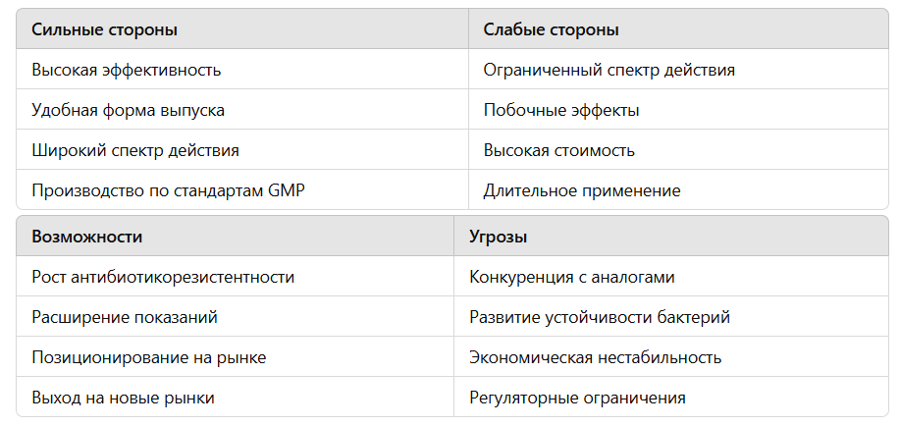
SWOT

Slide 14
Пошаговый план продвижения Амизолида
Для продвижения препарата Амизолид этично и эффективно в условиях конкуренции с индийскими компаниями, использующими неэтичные методы, важно сосредоточиться на стратегии, которая подчеркнет преимущества препарата, создаст доверие и долгосрочные отношения с врачами и пациентами.

Slide 15
1 шаг.
1. Подчеркните уникальные преимущества Амизолида
Качество производства:
Сделайте акцент на российском происхождении препарата и соответствие стандартам GMP.
Подчеркните стабильность качества, что особенно важно для антибиотиков.
Экономичность курса лечения:
Укажите, что цена курса с Амизолидом ниже, чем у конкурентов, за счет высокой эффективности при стандартных дозах.
Эффективность против устойчивых штаммов:
Разработайте материалы, акцентирующие внимание на преимуществах линезолида в борьбе с MRSA, VRE и другими устойчивыми инфекциями.

Slide 16
2 шаг.
2. Взаимодействие с врачами и ЛПУ
Образовательные мероприятия:
Организуйте семинары, лекции и мастер-классы для врачей на тему лечения инфекций, вызванных устойчивыми штаммами.
Подготовьте кейсы успешного применения линезолида.
Доступ к информации:
Предоставьте врачам литературу с доказательной базой, включая данные клинических исследований (особенно российских и европейских).
Персональные визиты:
Посещайте врачей, акцентируя внимание на безопасности и качестве препарата, а также на преимуществах стабильного партнерства с вашей компанией.

Slide 17
3 шаг.
3. Работа с аптеками
Обучение фармацевтов:
Объясните фармацевтам конкурентные преимущества Амизолида и его важность в антибиотикотерапии.
Предоставьте инструкции по правильному консультированию пациентов.
Стимулирующие программы:
Создайте программы лояльности для аптек (будем разрабатывать)

Slide 18
4 шаг.
4. Просвещение пациентов
Информационные кампании:
Организуйте кампании для пациентов о рисках неэтичного использования антибиотиков, включая фальсификации и низкое качество продукции конкурентов.
Объясните, что Амизолид безопасен, эффективен и произведен в России.
Сотрудничество с ЛПУ:
Предоставьте ЛПУ материалы для пациентов, объясняющие, почему важно выбирать качественные антибиотики.

Slide 19
5 шаг.
5. Работа с дистрибьюторами
Оптимизация цены и условий поставки:
Пересмотрите ценовую политику, чтобы сделать препарат более доступным.
Предложите выгодные условия для оптовых закупок.
Продвижение через крупных дистрибьюторов:
Убедите крупных дистрибьюторов в надежности и конкурентных преимуществах вашего препарата.

Slide 20
6 шаг.
6. Контрмеры против неэтичных методов конкурентов
Поддержка прозрачности:
Позиционируйте вашу компанию как партнера, придерживающегося этических стандартов.
Если возможно, сотрудничайте с государственными структурами, чтобы подчеркнуть важность борьбы с коррупцией в медицинской сфере.
Выявление и реагирование:
При обнаружении нарушений сообщайте о них в соответствующие органы.
Привлекайте внимание медицинского сообщества к рискам использования препаратов, продвигаемых неэтично.

Slide 21
План на 2025 по Амизолиду:
Увеличение продаж на 40% к концу 2025 года. (по общему остатку)
Проведение не менее 5 образовательных мероприятий в месяц. (по всей стране)
Увеличение охвата аптек на 50% к середине года. (по каждому региону)
Привлечение к сотрудничеству не менее 30 новых врачей (в общем)

Slide 22
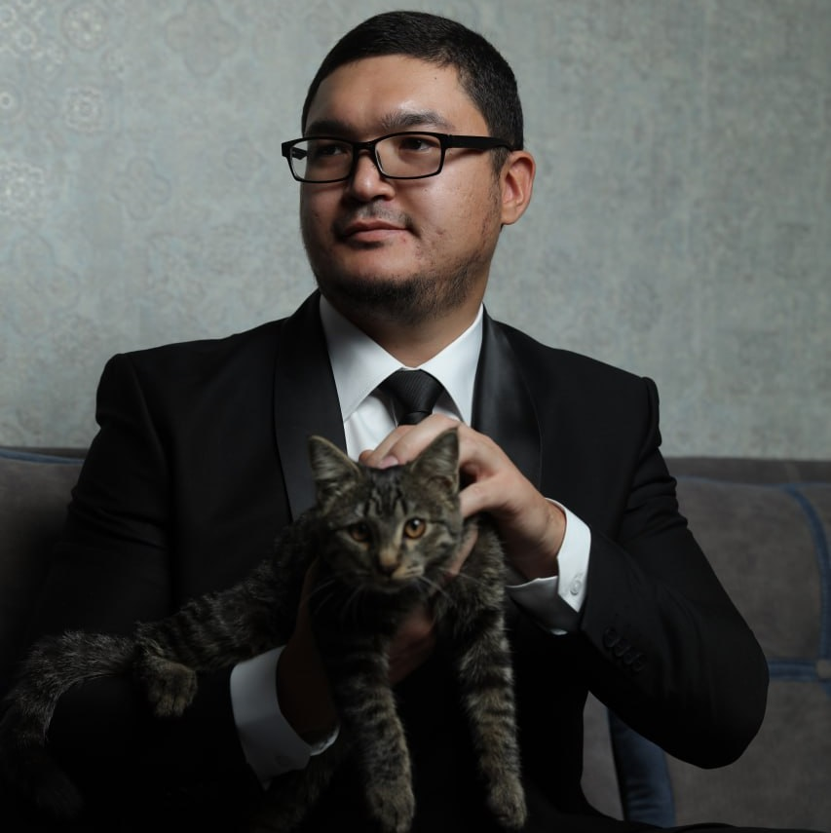

Спасибо за внимание!
Презентация составлена и озвучена продакт-менеджером компании АО «Фармасинтез» Узбекистан, Таджиевым Диёрбеком Акмаловичем. Распространение данного материала без разрешения правообладателя является нарушением авторских прав.
.

